Slide 1
Machine Learning
Wprowadzenie i wykorzystanie w bankowości
Piotr Ejsmont
28.03.2019

Slide 2
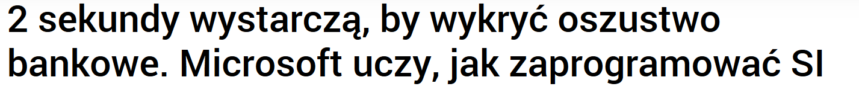

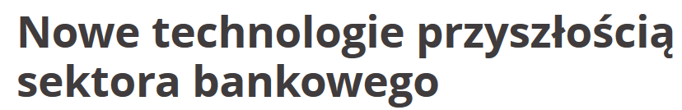
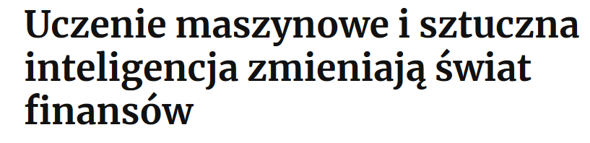
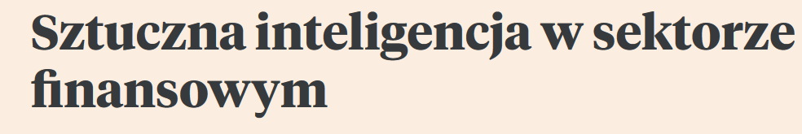

Slide 3
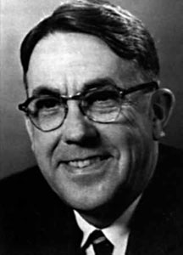
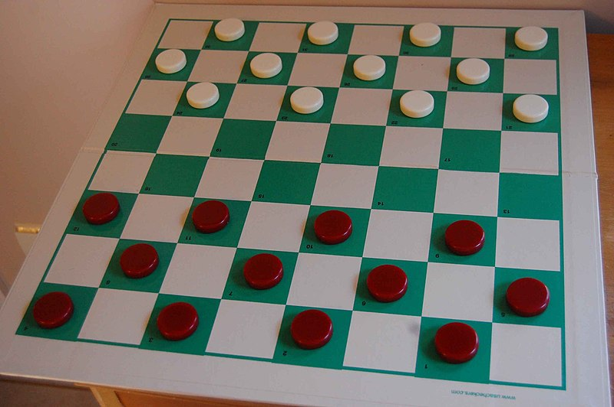
Definicje
Arthur Samuel (1959):
„Dziedzina nauki dająca komputerom możliwość nauki bez wyraźnie zaprogramowanych instrukcji.”

Slide 4
Definicje
Tom Mitchell (1989):
„O uczeniu maszynowym w przypadku programu komputerowego mówimy gdy uczy się on z doświadczenia D w odniesieniu do zadania Z i pewnej miary wydajności M, w taki sposób że jego wykonywanie zadanie Z mierzone przez M polepsza się wraz z przyrostem doświadczenia D.”
Dla algorytmu filtrującego spam:
Doświadczenie D: zbieranie danych poprzez obserwację maili zaklasyfikowanych jako spam przez użytkownika
Zadanie Z: klasyfikacja niechcianych maili jako spam
Miara wydajności M: procent maili prawidłowo zaklasyfikowanych jako spam

Slide 5






Zastosowanie
Automatyczne tłumaczenie Rozpoznawanie mowy Rekomendacje
Dynamiczny cennik Wykrywanie oszustw Personalizacja informacji

Slide 6


Uczenie nadzorowane (supervised learning)
Rodzaj algorytmu, w którym dostarczamy dane uczące (training data) zawierające zarówno dane wejściowe jak i wyjściowe, a rolą programu jest dopasowanie odpowiedniej funkcji (metody), która przekształca dane wejściowe w wyjściowe.
Dane wejściowe
Dane wyjściowe
Algorytm
Dane wyjściowe
Dane wejściowe

Slide 7
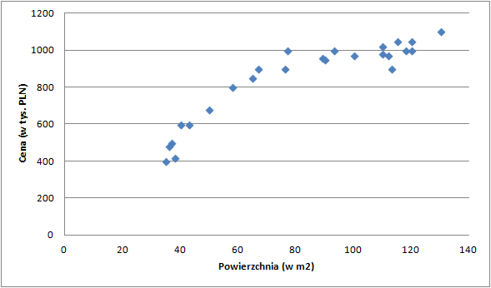
Uczenie nadzorowane (supervised learning)
Regresja – metoda statystyczna pozwalająca na badanie związku pomiędzy wielkościami danych. Umożliwia przewidywanie nieznanych wartości jednych wielkości na podstawie znanych wartości innych. Istotną cechą regresji jest to, że przewidywana zmienna przyjmuje wartość ciągłą.

Slide 8
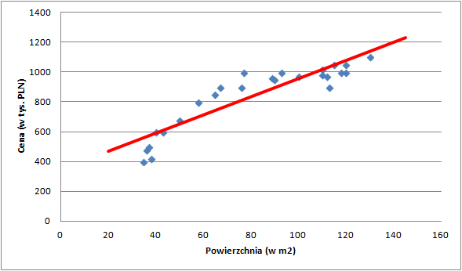
Uczenie nadzorowane (supervised learning)
Regresja – metoda statystyczna pozwalająca na badanie związku pomiędzy wielkościami danych. Umożliwia przewidywanie nieznanych wartości jednych wielkości na podstawie znanych wartości innych. Istotną cechą regresji jest to, że przewidywana zmienna przyjmuje wartość ciągłą.

Slide 9
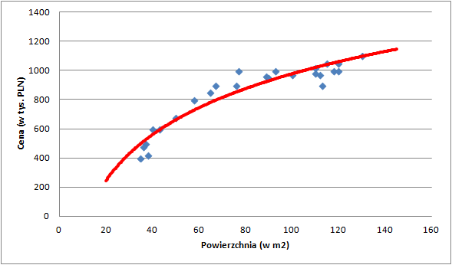
Uczenie nadzorowane (supervised learning)
Regresja – metoda statystyczna pozwalająca na badanie związku pomiędzy wielkościami danych. Umożliwia przewidywanie nieznanych wartości jednych wielkości na podstawie znanych wartości innych. Istotną cechą regresji jest to, że przewidywana zmienna przyjmuje wartość ciągłą.

Slide 10
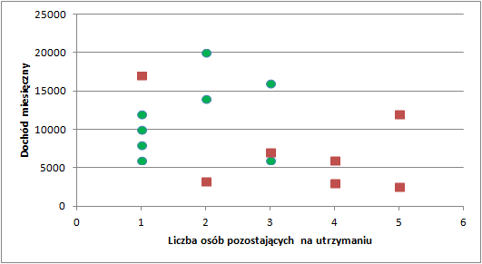
Uczenie nadzorowane (supervised learning)
Klasyfikacja – rodzaj algorytmu statystycznego, który przydziela obserwacje statystyczne do klas, bazując na atrybutach (cechach) tych obserwacji. Istotną cechą regresji jest to, że przewidywana zmienna przyjmuje wartość dyskretną (nieciągłą).

